Slide 1
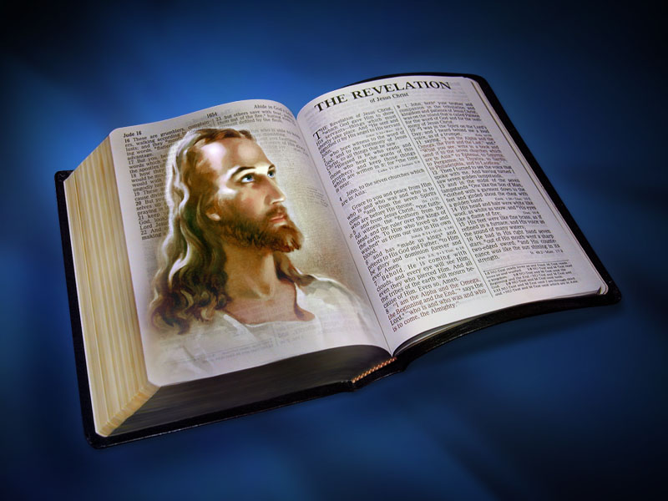
Deus Ainda Guia
.
Apocalipse 01

Slide 2
1 - A BÍBLIA - A PALAVRA DE DEUS
A LUZ MAIOR
2 - O Espírito de Profecia
A Luz Menor
3 - OS FATOS HISTÓRICOS
Comprovação dos eventos
Três fontes para o estudo do livro de Apocalipse

Slide 3
RECOMENDAÇÃO ESPECIAL
Ellen White recomenda:
“Há necessidade de mais íntimo estudo da Palavra de Deus; especialmente devem Daniel e Apocalipse merecer a atenção como nunca antes na história de nossa obra”.
(Testemunhos para Ministros, 112)

Slide 4
Daniel & Apocalipse
“Quando os livros de Daniel e Apocalipse forem bem compreendidos, terão os crentes uma experiência religiosa inteiramente diferente. [ ]
Os livros de Daniel e Apocalipse deviam ser encadernados juntos e publicados...
O alvo é unir esses livros, mostrando que ambos se relacionam com os mesmos assuntos”.
(Ellen G. White,Testemunhos para Ministros, 114, 115, 117, 118)

Slide 5
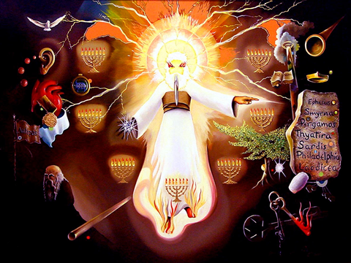
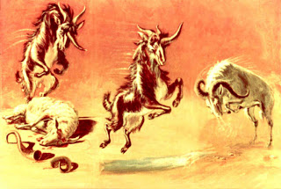
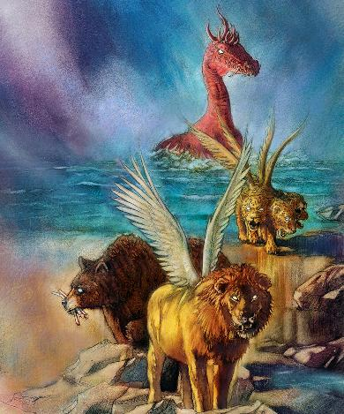
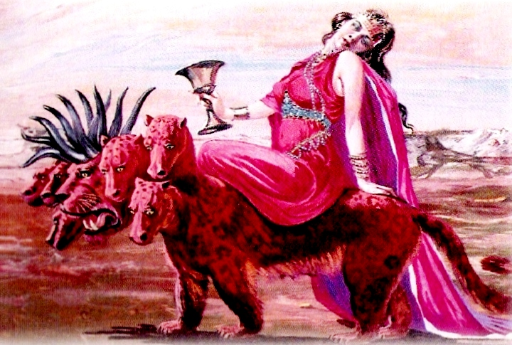
Daniel e João usam Símbolos e Figuras

Slide 6
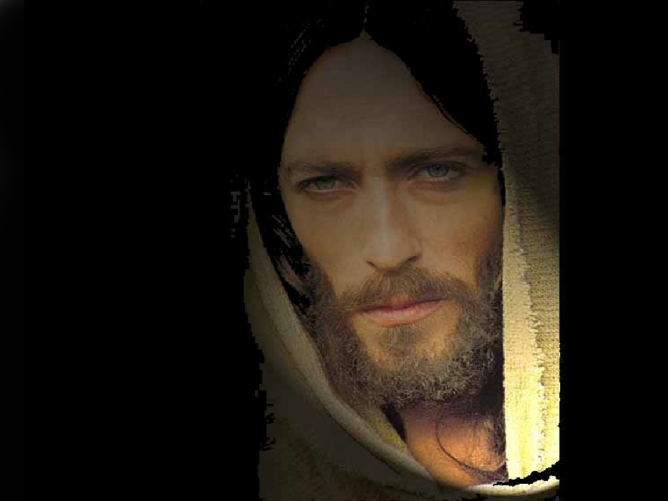
Por que Jesus falou em parábolas e nos deu o livro do Apocalipse em símbolos?
“A vós outros [aos discípulos] é dado conhecer os mistérios do reino de Deus; aos demais, fala-se por parábolas, para que, vendo, não vejam; e, ouvindo, não entendam” (Lucas 8:10).

Slide 7
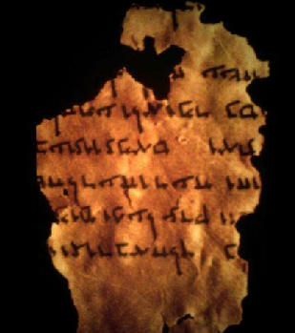
Dessa forma, somente os que estavam verdadeiramente interessados na mensagem de Deus compreendiam, pois buscavam explicação e persistiam na busca.
Deve-se lembrar, também, que João estava preso em Patmos, e para que sua mensagem pudesse chegar até as igrejas, precisava estar codificada. Os cristãos entendiam a mensagem.

Slide 8
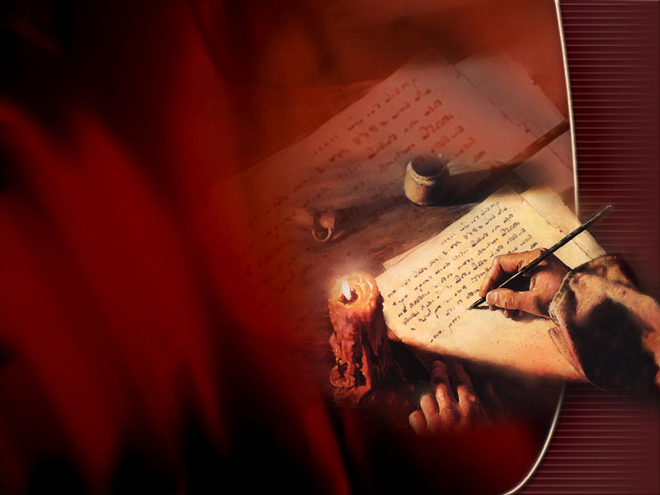

27 livros dos 39 do Antigo Testamento são citados no Apocalipse; e de seus 404 versículos, 276 são citações de outros autores bíblicos. Por isso, a chave para entender o Apocalipse é a própria Bíblia, e nada mais.

Slide 9
NO APOCALIPSE
“Foram esboçados diante de João os acontecimentos que teriam lugar no final da história deste mundo”.
(Ellen G. White, Atos dos Apóstolos, 568-577)

Slide 10
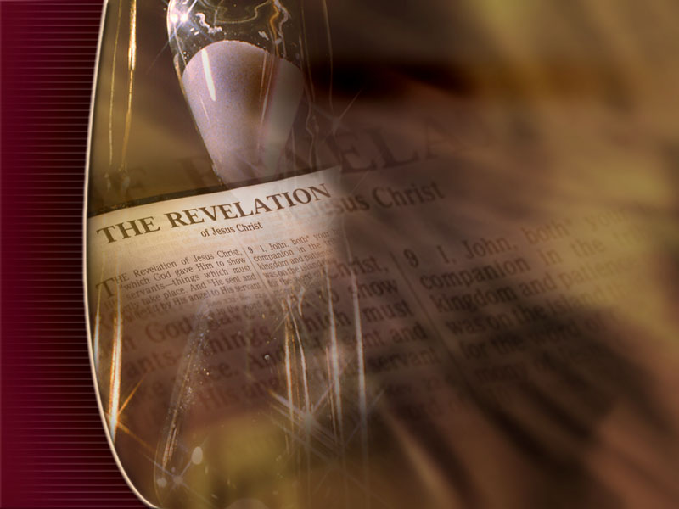
Iniciemos o estudo do capítulo 1 e juntos descubramos os mistérios do Apocalipse.

Slide 11
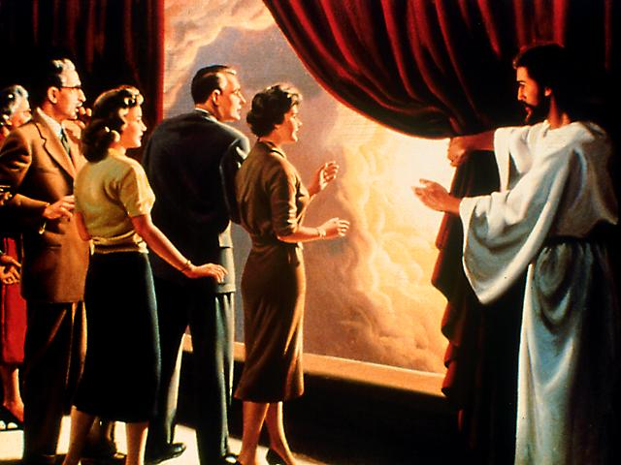
Apocalipse
(Revelação no original grego) Significa simplesmente desvendar, revelar ou mostrar algo.

Slide 12
Apocalipse Capítulo 01:1 e 2
Revelação de Jesus Cristo, que Deus lhe deu para mostrar aos seus servos o que em breve há de acontecer.
Ele enviou o seu anjo para torná-la conhecida ao seu servo João, que dá testemunho de tudo o que viu, isto é, a palavra de Deus e do testemunho de Jesus Cristo.

Slide 13
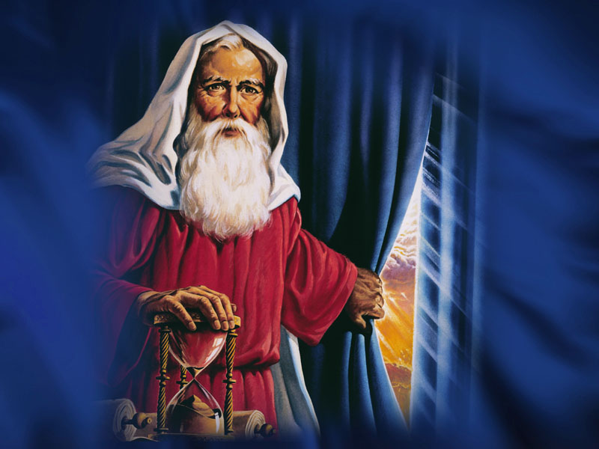
Apocalipse
Autor: João
ANO: 90-95 dC.

Slide 14
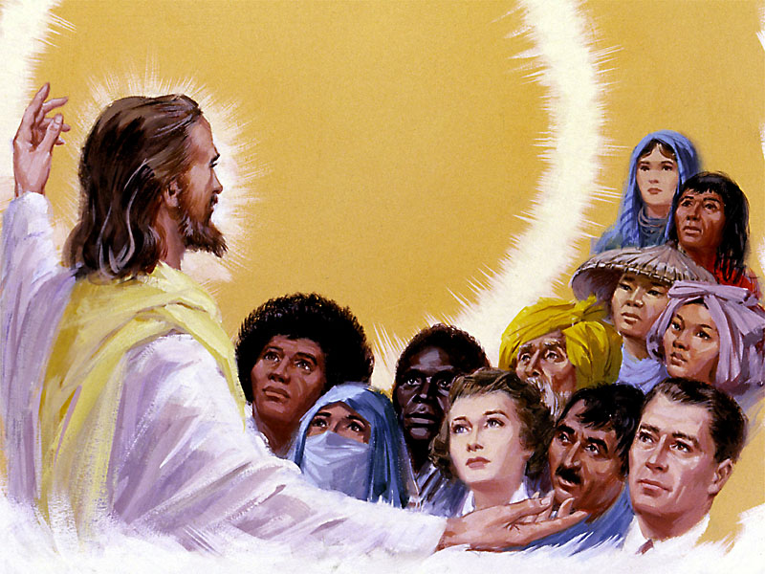
Para quem ele foi escrito?
Para os servos de Deus

Slide 15
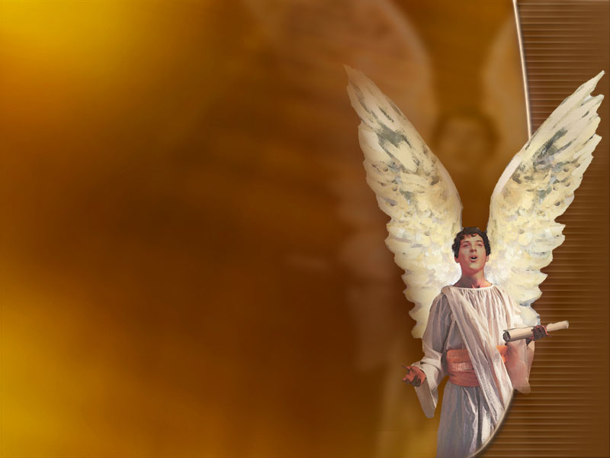
Quem entregou a mensagem do Apocalipse a João?
O Anjo Gabriel

Slide 16
“Foi Gabriel que Cristo enviou a revelar o futuro ao amado João”.
(Ellen G. White, O Desejado de Todas as Nações, 212).
"E, respondendo o anjo, disse-lhe: Eu sou Gabriel, que assisto diante de Deus, e fui enviado a falar-te e dar-te estas alegres novas." (Lucas 1:19)
"Estando eu, digo, ainda falando na oração, o homem Gabriel, que eu tinha visto na minha visão ao princípio, veio, voando rapidamente, e tocou-me, à hora do sacrifício da tarde." (Daniel 9:21)
"E ouvi uma voz de homem entre as margens do Ulai, a qual gritou, e disse: Gabriel, dá a entender a este a visão." (Daniel 8:16)

Slide 17

Etapas pelas quais passou o Apocalipse até chegar a nós
Deus
Jesus
Anjo
João
Igrejas

Slide 18
O Apocalipse não é um livro fechado.
“Não seles as palavras deste livro” (Apoc. 22:10).
APO = Ocultar; Calipse = Revelar.
2. É a revelação de Jesus Cristo.
Nele Cristo é apresentado em Sua majestosa e sublime Pessoa.
3. No Apocalipse Jesus revela Sua doutrina, Sua vontade e Seus planos para a humanidade - no presente, no futuro imediato e no futuro eterno.

Slide 19
Apocalipse Capítulo 01:3
Feliz aquele que lê as palavras desta profecia e felizes aqueles que ouvem e guardam o que nela está escrito, porque o tempo está próximo.

Slide 20

Feliz aquele que lê…

Slide 21
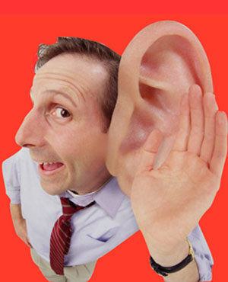
Felizes aqueles que ouvem..

Slide 22

Guardam o que nela está escrito..

Slide 23
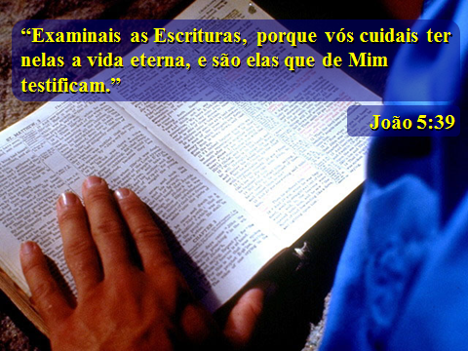

Slide 24
Apocalipse Capítulo 01 – Versos 4 a 6
João às 7 igrejas da provincia da Ásia: A vocês, graça e paz da parte daquele que é, que era e que há de vir, dos 7 espíritos que estão diante do seu trono, e de Jesus Cristo, que é a testemunha fiel, o primogenito dentre os mortos e o soberano dos reis da terra.
Ele nos ama e nos libertou dos nossos pecados por meio do seu sangue, e nos constituiu reino de sacerdotes para servir a seu Deus e Pai. A ele sejam glória e poder para todo o sempre. Amém!

Slide 25
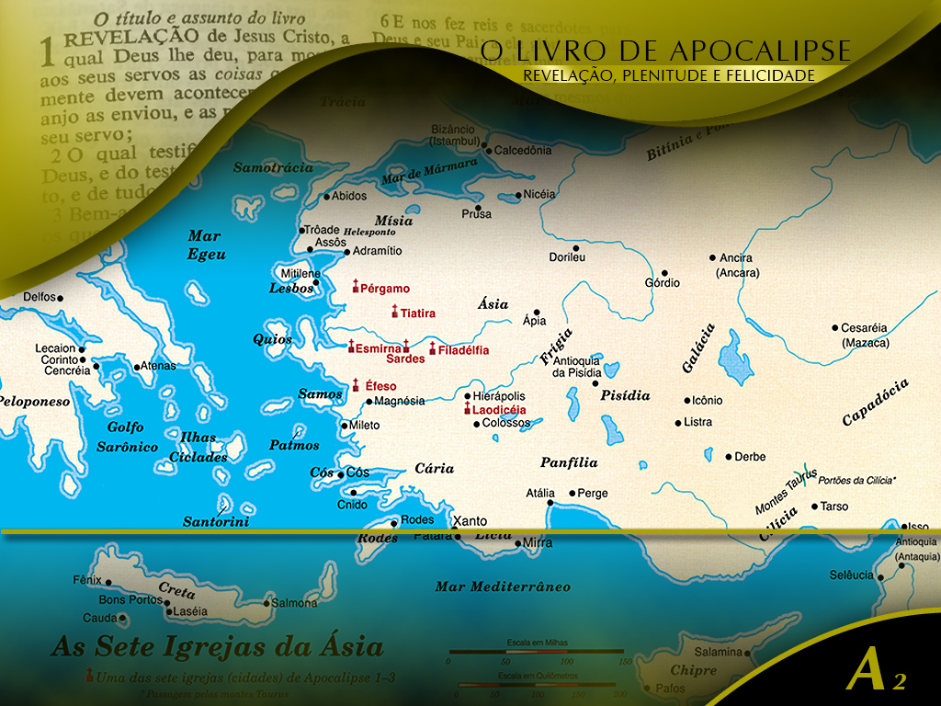

Slide 26
“O número sete é a própria assinatura de Deus e indica plenitude e perfeição”.
(Ellen G. White, Atos dos Apóstolos, 585)
O número sete no Apocalipse
Apoc. 1:4 Sete igrejas
Apoc. 1:4 Sete espíritos
Apoc. 1:12 Sete candeeiros
Apoc. 1:16 Sete estrelas
Apoc. 5:1 Sete selos
Apoc. 5:6 Sete chifres e sete selos
Apoc. 8:2 Sete anjos com sete trombetas
Apoc. 10:3 Sete trovões
Apoc. 12:3 Sete cabeças com sete coroas
Apoc. 15:1 Sete anjos com as sete últimas pragas
Apoc. 17:9 Sete montes
Apoc. 17:10 Sete reis

Slide 27
O uso do número sete na Bíblia
Gên. 2:2 Semana de sete dias
Gên. 7:2 Animais limpos tomados para a arca de sete em sete
Êxo. 25:37 Sete lâmpadas para o candeeiro
Lev. 4:6 Sangue espargido sete vezes
Lev. 14:16 Óleo espargido sete vezes
Lev. 23:15 Sete sábados
Lev. 23:39 Festa de sete dias
Núm. 12:15 Levariam sete dias fora do acampamento
Deut. 15:1 Livres dos credores depois de sete anos
Jos. 6:4 Sete sacerdotes diante da arca
Jos. 6:15 Jericó rodeada sete vezes
Rute 4:15 Sete filhos
Jó 42:8 Sete bezerros e sete carneiros
Sal. 119:164 Louvor a Deus sete vezes ao dia
Atos 6:3 Sete diáconos

Slide 28
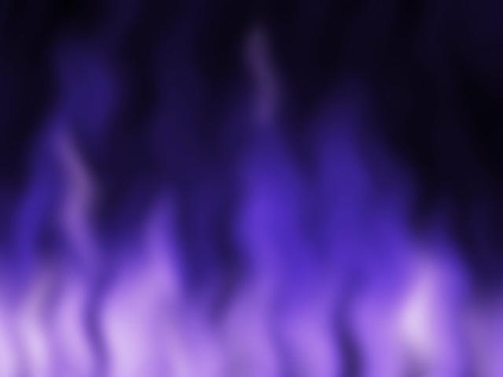
Os sete espíritos
Representam a plenitude do Espírito Santo.

Slide 29
“E da parte de Jesus Cristo... o Primogênito dos mortos (1:5)
Significa que Jesus é o mais importante dentre todos os que passaram pela morte, cuja ressurreição é o tipo e penhor da ressurreição de todos os justos mortos.

Slide 30
Apocalipse Capítulo 01:7
Eis que ele vem com as nuvens, e
todo olho o verá,
Até mesmo aqueles que o traspassaram;
E todos os povos da terra se lamentarão por causa dele.
Assim será! Amém.

Slide 31
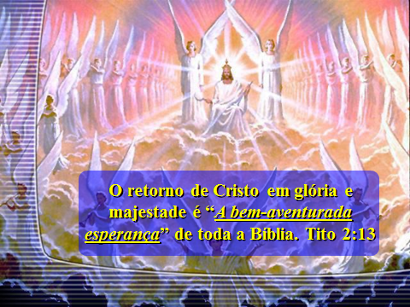

Slide 32
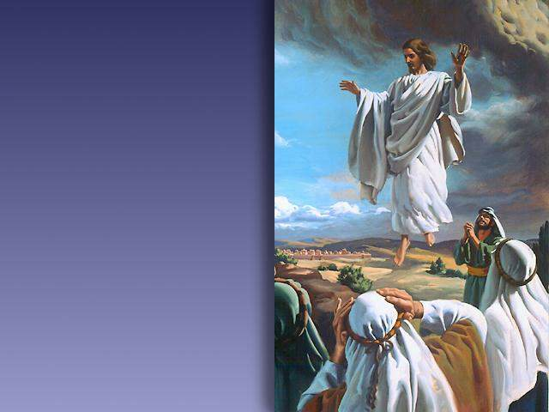
Jesus virá de forma Pessoal e Corporal
“...por que estais olhando para as alturas? Esse mesmo Jesus que dentre vós foi assunto ao Céu, virá assim do modo como O vistes subir”
(Atos 1:11).

Slide 33
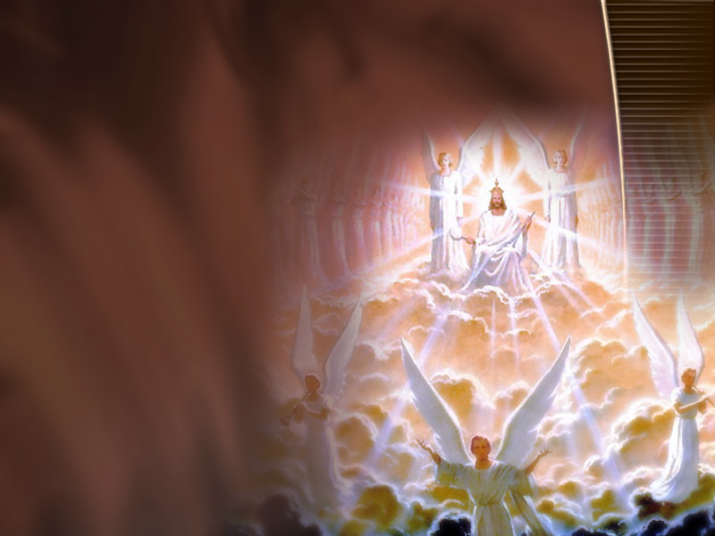
Jesus está voltando à Terra por causa de Seu povo.
"Ele vem com as nuvens e todo olho O verá."

Slide 34
Assim como Cristo ascendeu em nuvens de anjos, assim Ele também voltará...Jesus na nuvem, avança como poderoso vencedor (Mt 24:24-27).
´Não há possibilidade de ser imitada esta vinda.
Será conhecida universalmente, testemunhada pelo mundo inteiro`
(Ellen G. White, O Grande Conflito, 625).
“Abrem-se sepulturas e ´muitos dos que dormem no pó da terra ressuscitarão, uns para a vida eterna outros para vergonha e desprezo eterno`(Dn 12:2).
“Todos os que morreram na fé da mensagem do terceiro anjo (desde 1844) saem do túmulo glorificados”
(Ellen G. White, O Grande Conflito, 625).
. Esta é uma ressurreição especial que terá lugar um pouco antes da volta de Jesus.

Slide 35
“... até os mesmos que o traspassaram”
Os que dEle zombaram e o feriram;
Os sacerdotes e príncipes;
Pilatos, Herodes;
E os mais acérrimos inimigos de Sua verdade e povo.
(Ellen G. White, O Desejado de Todas as Nações, 711)
Estes ressuscitam apenas para contemplarem a vinda de Jesus em glória.
Morrerão em seguida para ao final do milênio serem novamente chamados a fim de ouvir a sentença final.

Slide 36
Apocalipse Capítulo 01:8
Eu sou o Alfa e o Ômega, diz o Senhor Deus,
O que é,
o que era e
o que há de vir,
O Todo-poderoso.

Slide 37
Antes que Abraão existisse, Eu Sou (Jo 8:58)
Porque se não credes que Eu Sou morrereis nos vossos pecados (Jo 8:24)
Para que quando acontecer, acrediteis que Eu Sou (Jo 13:19)
“Foi Cristo que do Monte Horebe falou a Moisés, dizendo:
Eu Sou o que Sou”
(Ellen G. White, O Desejado de Todas as Nações).
“Eu Sou” significa que o seu possuidor é o Eterno, Existente por Si mesmo, Incriado”.

Slide 38
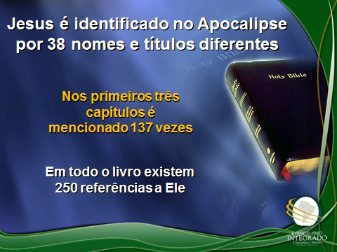

Slide 39
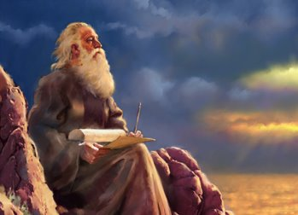
Apocalipse Capítulo 01:9
Eu, João, irmão e companheiro de vocês no sofrimento, no Reino e na perseverança em Jesus, estava na ilha de Patmos por causa da palavra de Deus e do testemunho de Jesus.

Slide 40
“João foi lançado dentro de um caldeirão de óleo fervente, mas nada lhe aconteceu... Para fazer silenciar a voz daquele último dos discípulos de Jesus, o imperador Domiciano decretou seu desterro. Deveria ser banido para a ilha de Patmos, sob condenação por causa da Palavra de Deus e pelo testemunho de Jesus Cristo” (Ap. 1:9).

Slide 41
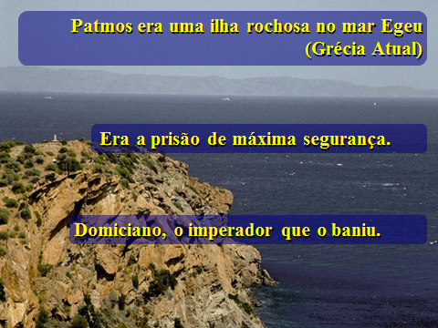

Slide 42
Patmos
Patmos era uma pequena ilha rochosa no arquipélago grego
conhecido hoje por Patino. Está diante da costa sudoeste da
Ásia Menor, aproximadamente a 60 km. de Mileto. A ilha
mede cerca de 16 km. de comprimento e 10 km. de largura.
Quase não tem árvores. Possui uma montanha com cerca de 270 metros de altura.
Patmos era usada pelos romanos como lugar de exílio dos criminosos da mais baixa classe.
A população atual consta de uns três mil habitantes.
Nela se encontram muitas ruínas bem antigas.

Slide 43
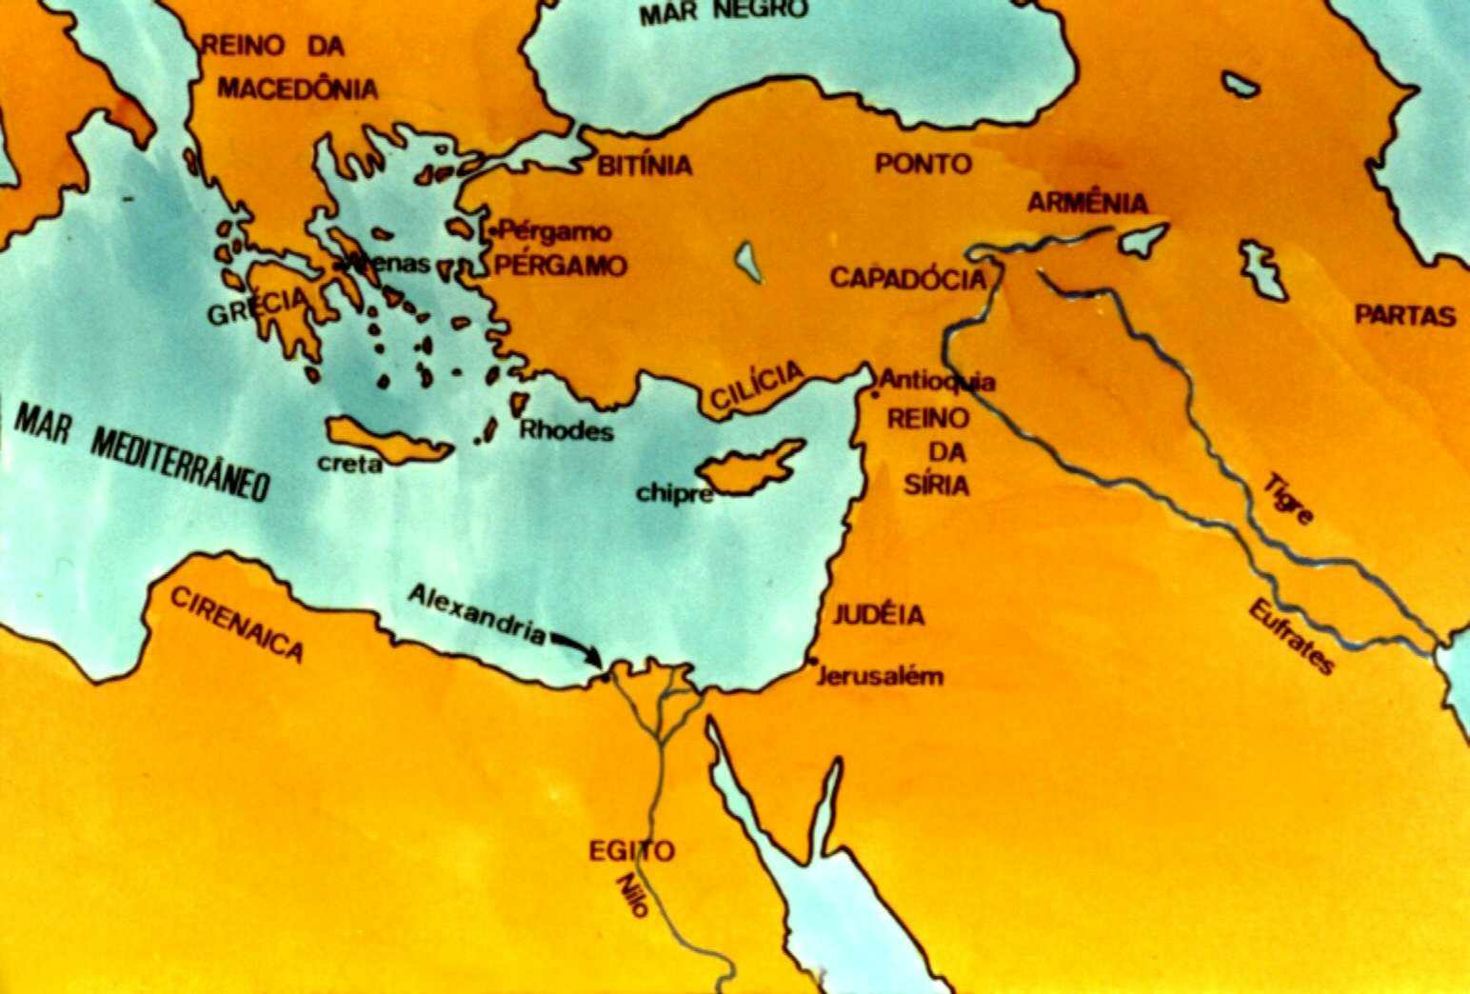
Patmos

Slide 44
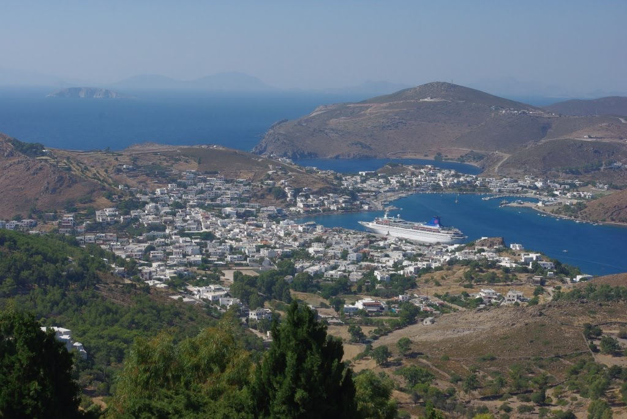

Slide 45
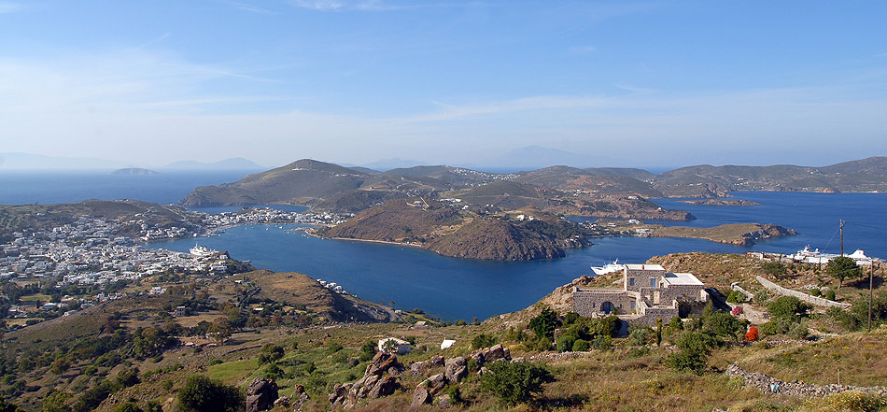

Slide 46
Em razão de os cristãos não reconhecerem Domiciano como um deus, ele declarou:
“Eu os aniquilarei”.
Numa única perseguição 40.000 cristãos foram torturados e mortos; essa foi a perseguição em que João foi banido para a ilha de Patmos
(Henry H. Halley, Halley´s Bible Handbook, 686)

Slide 47
Apocalipse Capítulo 01:10 e 11
No dia do Senhor achei-me no Espírito e ouvi por trás de mim uma voz forte, como de trombeta, que dizia: Escreva num livro o que você vê e envie a estas 7 igrejas:
Éfeso – Esmirna – Pérgamo – Tiatira – Sardes – Filadélfia e Laodicéia.

Slide 48
Qual é o Dia do Senhor:
“Se desviares o teu pé do Sábado, e de fazer a tua vontade no meu santo dia, e se chamares ao Sábado deleitoso, e Santo Dia do Senhor...” (Is 58:13-14).
“Seis dias trabalharás, mas o Sétimo Dia é o Sábado do Senhor teu Deus...” (Êx 20:10).
“Foi no Sábado que o Senhor da glória apareceu ao exilado apóstolo.
O sábado era tão religiosamente observado por João em Patmos como quando estava pregando ao povo nas cidades e vilas da Judéia”
(Ellen G. White, Atos dos Apóstolos, 581)

Slide 49
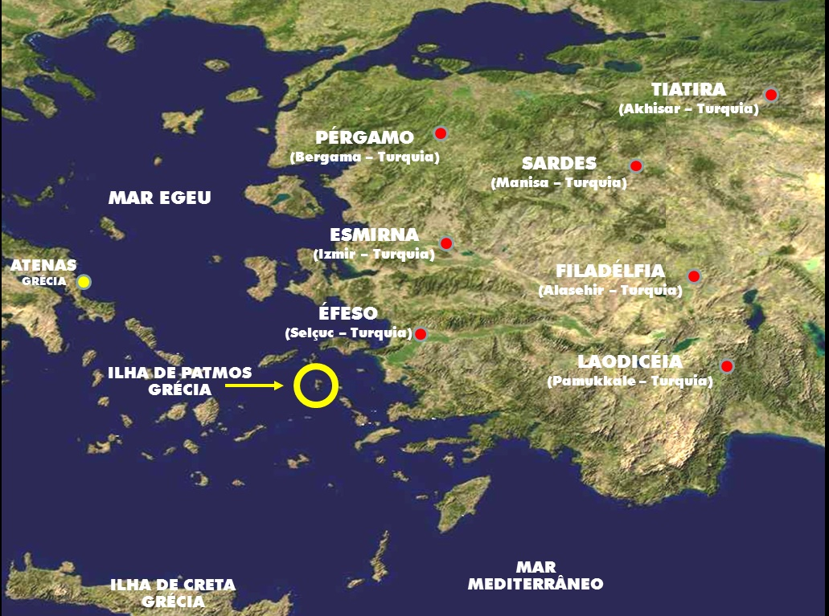
“Os nomes das sete igrejas são símbolos da igreja em diferentes períodos da era cristã”.
(Ellen G. White, Atos dos Apóstolos, 585).

Slide 50
Apocalipse Capítulo 01:12 e 13
Voltei-me para ver quem falava comigo.
Voltando-me vi 7 candelabros de ouro e entre os candelabros alguém semelhante a um filho de homem,
com uma veste que chegava aos seus pés e um cinturão de ouro ao redor do peito.

Slide 51
Apocalipse Capítulo 01:14
Sua cabeça e seus cabelos eram brancos como a lã, tão brancos quanto a neve,
e seus olhos eram como chama de fogo.
seus pés eram como bronze numa fornalha ardente
e sua voz como o som de muitas águas

Slide 52
Apocalipse Capítulo 01:16
Tinha em sua mão direita 7 estrelas,
e da sua boca saia uma espada afiada de dois gumes.
Sua face era como o sol quando brilha em todo seu fulgor.

Slide 53
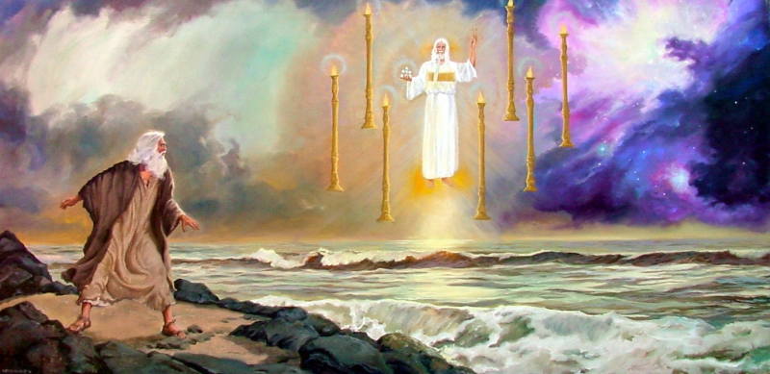

Slide 54
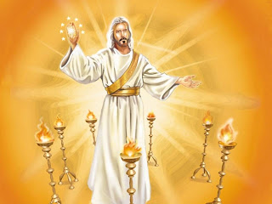

Slide 55

Como o Apocalipse descreve a grandiosidade de Jesus?
1. Roupa comprida (Apoc. 1:13)
2. Cinto de ouro (Apoc. 1:13)
3. Cabelos brancos como a lã (Apoc. 1:14)
4. Olhos, chamas de fogo (Apoc. 1:14)
5. Pés como de latão reluzente (Apoc. 1:15)
6. Voz como de muitas águas (Apoc. 1:15)
7. Rosto brilhante como o Sol (Apoc. 1:16)
Apocalipse 1:13-16

Slide 56
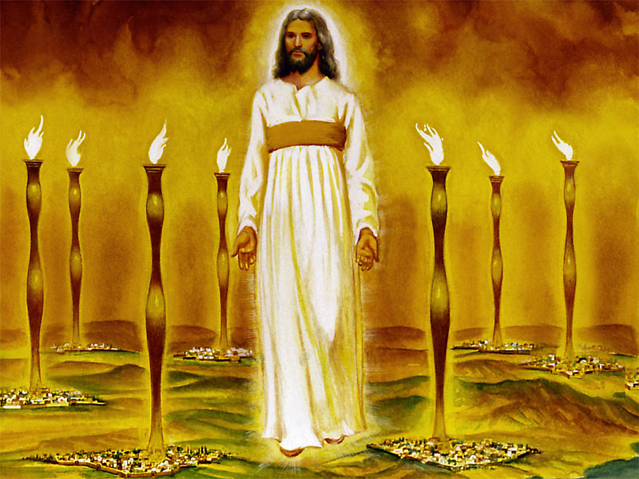

Slide 57
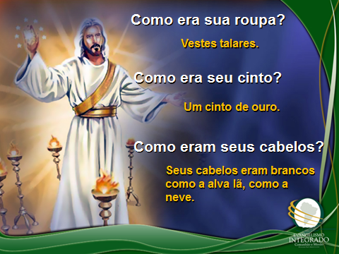

Slide 58
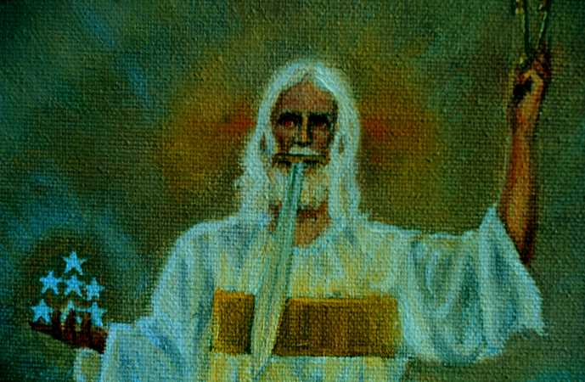
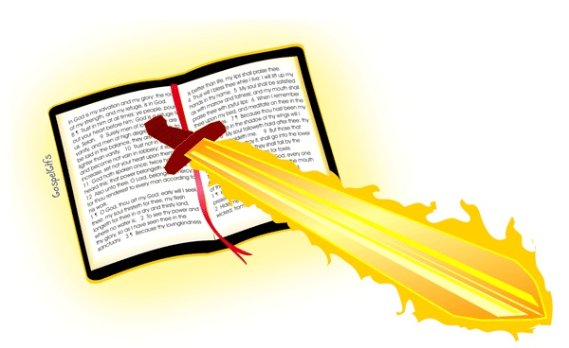
A ESPADA
Símbolo da presença
do ESPÍRITO SANTO
Porque a palavra de Deus é viva e eficaz, e mais penetrante do que espada alguma de dois gumes, e penetra até à divisão da alma e do espírito, e das juntas e medulas, e é apta para discernir os pensamentos e intenções do coração.
Hebreus 4:12

Slide 59
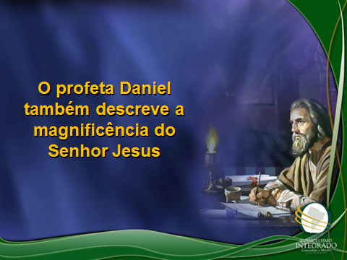

Slide 60
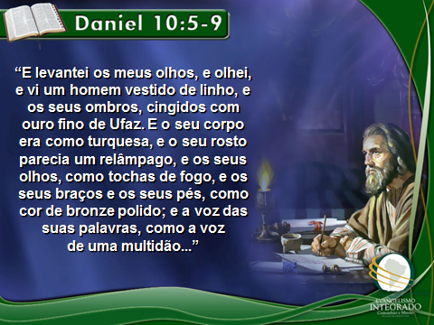

Slide 61
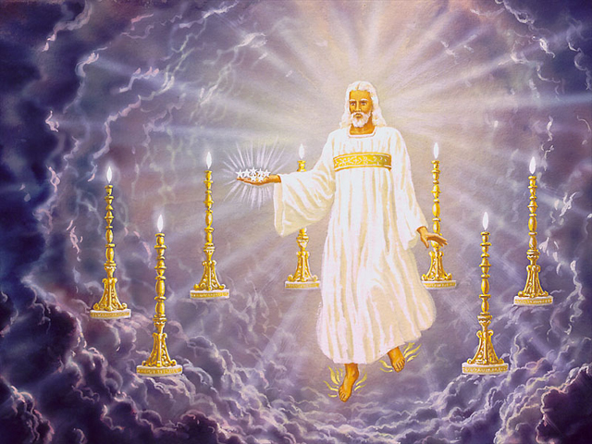
Os versos 13 e 16 nos mostram Jesus andando entre sete candeeiros e segurando sete estrelas em Sua mão.

Slide 62
Apocalipse Capítulo 01:17
Quando o vi, caí aos seus pés como morto.
Então ele colocou sua mão direita sobre mim e disse:
Não tenha medo.
Eu sou o Primeiro e o último.

Slide 63
Apocalipse Capítulo 01:18
Sou Aquele que vive.
Estive morto mas agora estou vivo para todo sempre!
E tenho as chaves da morte e do Hades(sepultura).

Slide 64
“Em Cristo há vida original, não emprestada, não derivada.
´Quem tem o Filho, tem a vida`.
A divindade de Cristo é a certeza de vida eterna para o crente”. (Ellen G. White, O Desejado de Todas as Nações, 507).

Slide 65
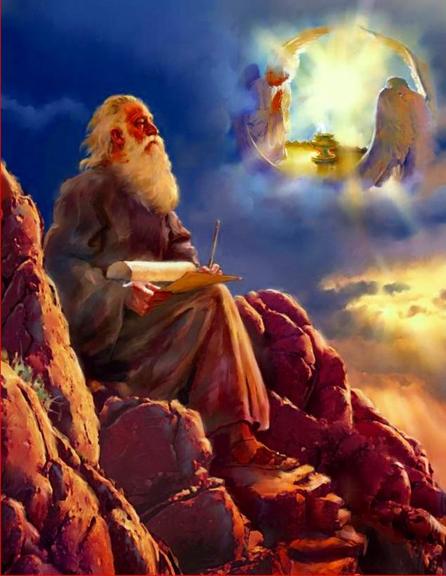
Apocalipse Capítulo 01:19
Escreva, pois, as coisas que você viu, tanto as presentes como as que acontecerão.

Slide 66
Apocalipse Capítulo 01:20
Este é o mistério das 7 estrelas que você viu em minha mão direita e dos 7 candelabros:
As 7 estrelas são os 7 anjos das 7 igrejas,
E os 7 candelabros são as 7 igrejas.
ANJOS = Os responsáveis
(mensageiros) em cada uma das igrejas

Slide 67
"Os nomes das sete igrejas são símbolos da igreja em diferentes períodos da era cristã.
O número sete indica plenitude, e simboliza o fato de que as mensagens se estendem até o fim do tempo, enquanto os símbolos usados revelam o estado da igreja nos diversos períodos da história do mundo." – Atos dos Apost., 585.

Slide 68
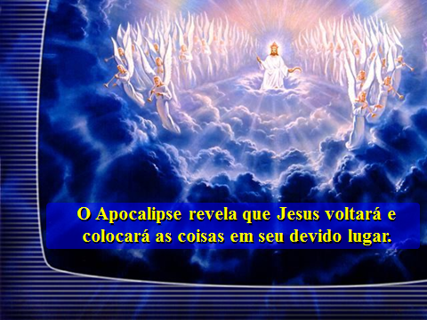
Apocalipse
Capítulo 01

Slide 69
Próximo Tema
Apocalipse capítulo 2

